Slide 1
MHW1
Filadelfo Damiano Guerriera
O46001644
26/03/2021

Slide 2
Descrizione del progetto
Ho sviluppato la homepage di un sito per un gruppo di cliniche. Le varie sezioni sono state implementate secondo le specifiche richieste. Come immagine di sfondo, ho preferito implementarne una che rimanga fissa quando si scorre la pagina; per fare ciò ho usato background-attachment: fixed all’interno del body. Poi, come richiesto, è stata aggiunta un overlay semitrasparente. Ho utilizzato un font importato da Google Fonts ed uno di quelli già presenti di default. Nella section sono presenti 6 blocchi, ognuno dei quali ha un titolo, una immagine ed un paragrafo. Infine, nel footer, sono presenti il gruppo di indirizzi che indicano le cliniche e un paragrafo con i miei dati personali.

Slide 3
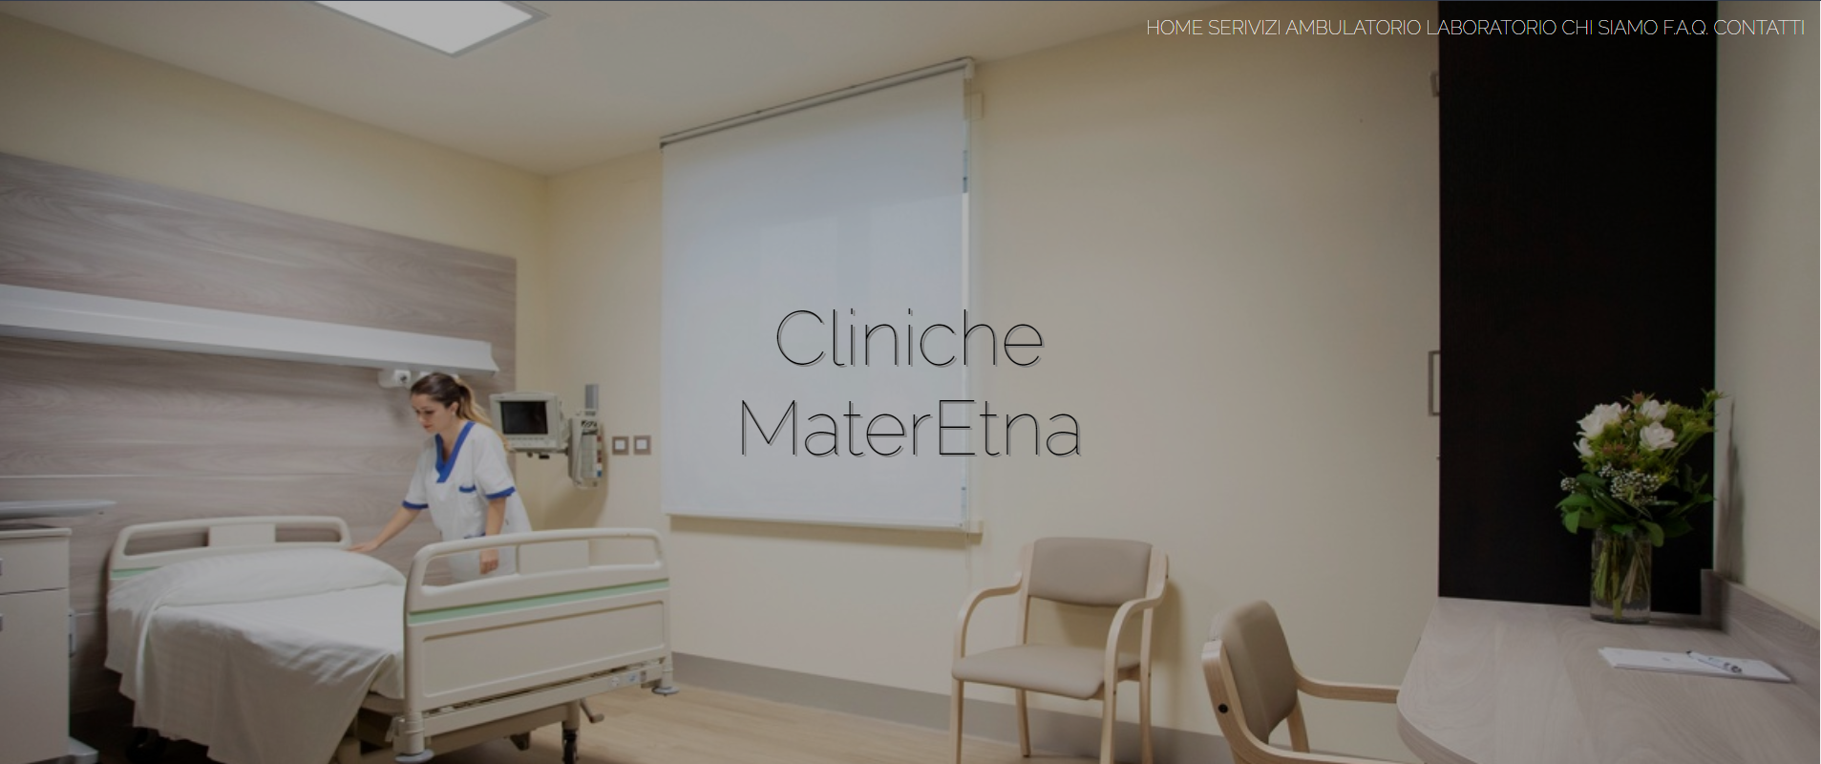



Layout complessivo HTML+CSS

Slide 4
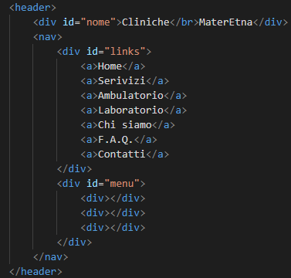
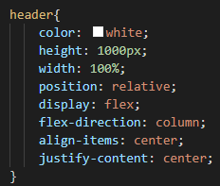
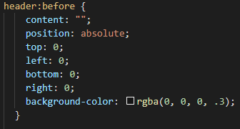
Header
100%
PADDING
20px
1000px

Slide 5
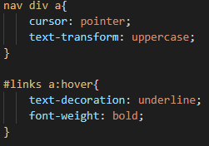
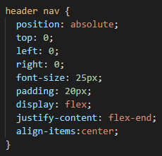
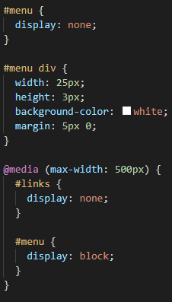
Menù navigazione

Slide 6
Sezione contenuti
auto
25px
30px
div.item
48%
div.item
500px
img
240px
2000px
Img 50%

Slide 7
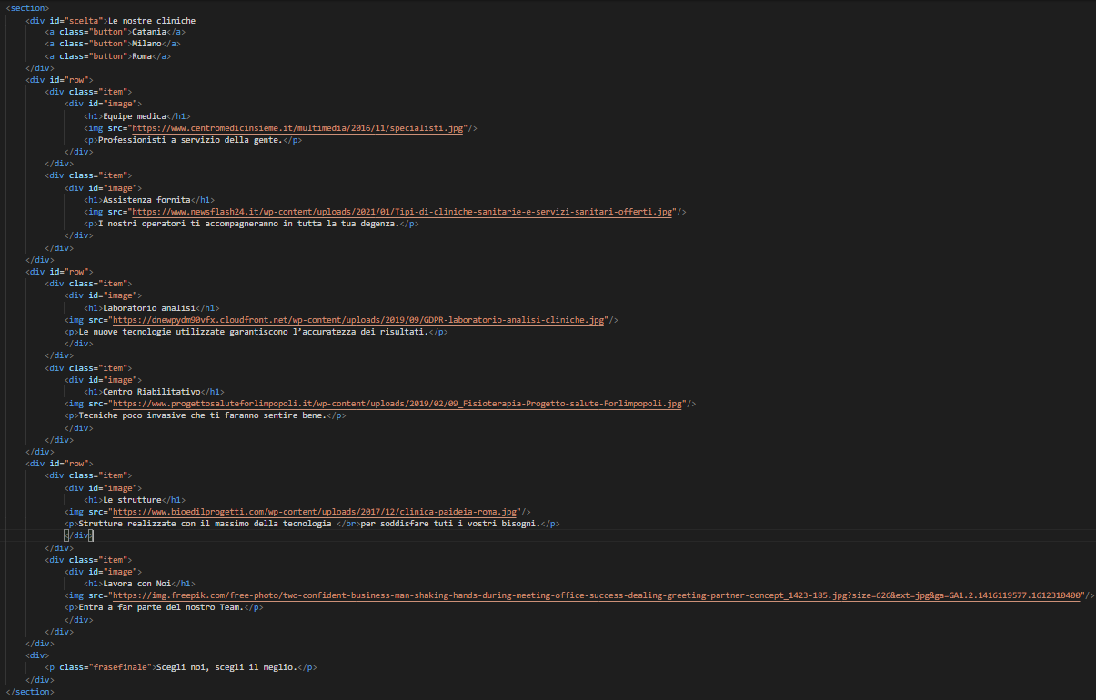
Sezione contenuti

Slide 8
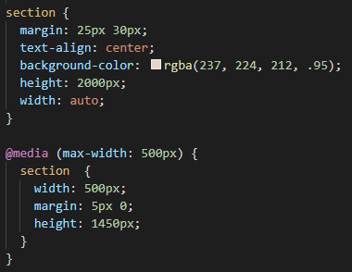
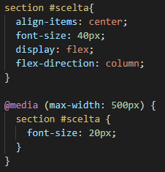
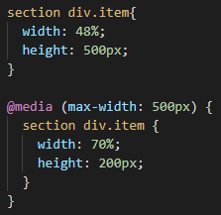
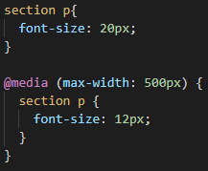
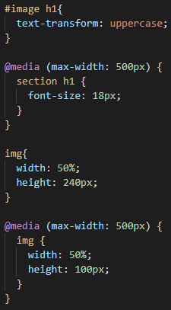
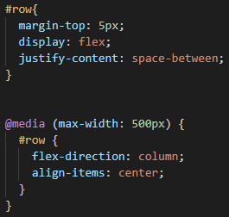
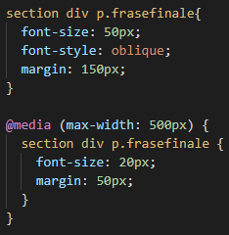
Sezione contenuti

Slide 9
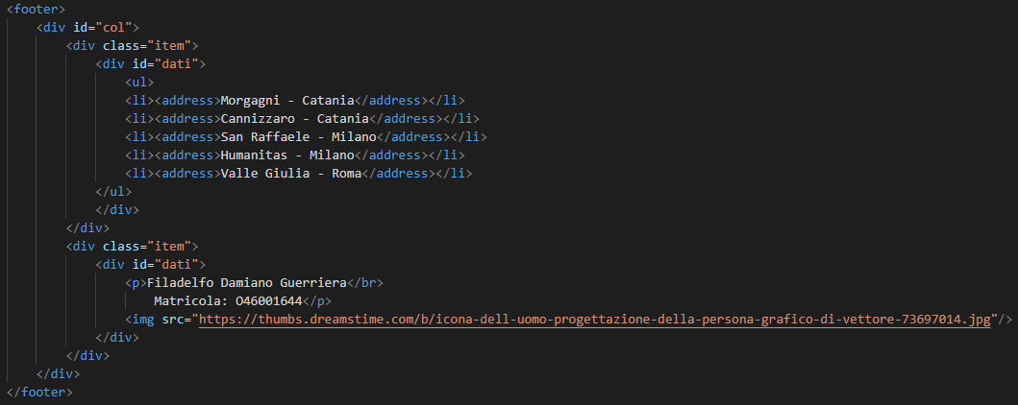
Footer
100%
350px
80px
10%

Slide 10
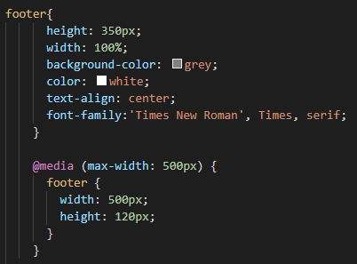
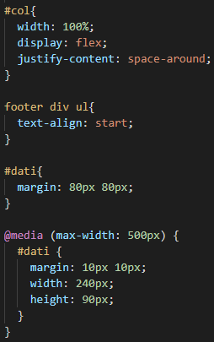
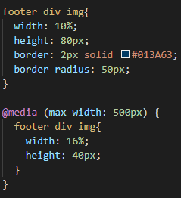
Footer

